Slide 1
LYCEE JEAN JAURES CARMAUX
INFORMATION ORIENTATION
APRES LA SECONDE mardi 20 janvier 2026

Slide 2
LIEN VIDEO EDS ET FILIERE
https://youtu.be/cV3DVxa-jUY
https://nuage03.apps.education.fr/index.php/s/BDDzonJoC93t8Kx

Slide 3
LES CHOIX D’ORIENTATION
SECONDE GENERALE ET TECHNOLOGIQUE
FILIERE GENERALE
FILIERE TECHNOLOGIQUE
AUTRE PARCOURS
CHOIX DE 3 ENSEIGNEMENTS DE SPECIALITE
STI2D
ST2S
Voie professionnelle par passerelle en fonction des places disponibles

Slide 4
LES FILIERES TECHNOLOGIQUES

Slide 5
LE CHOIX DE LA STI2D
sciences et technologies de l’industrie et du développement durable
Les 3 enseignements de spécialité en première
MATHÉMATIQUES ET PHYSIQUE CHIMIE – 6H
INNOVATION TECHNOLOGIQUE (IT) – 3H
INGÉNIERIE ET DÉVELOPPEMENT DURABLE (I2D) – 9H
Les 2 enseignements de spécialité en terminale
MATHÉMATIQUES ET PHYSIQUE CHIMIE – 6H
INGÉNIERIE, INNOVATION ET DÉVELOPPEMENT DURABLE
(2I2D) avec des spécificités – 12H

Slide 6
Les enseignements sont conçus de façon interdisciplinaire et en lien étroit avec les sciences, ce qui ouvre les possibilités de poursuites d’études. Ils reposent sur des connaissances dans trois domaines :
l'énergie, l'information et la matière.
Les élèves ont des activités pratiques d’expérimentation, de simulation et d’analyse de produits.
Ils travaillent sur des projets, ils sont incités à collaborer entre eux, à développer leur sens de l’initiative et des responsabilités, à trouver des solutions pour les problèmes rencontrés.
Les disciplines prennent appui sur des situations concrètes.

Slide 7
LES POURSUITES D’ETUDES
BAC STI2D
Brevet de Technicien Supérieur
Bachelor Universitaire et Technologique
CPGE TSI
Ecole d’ingénieur
Cursus universitaire
Mise à niveau nécessaire
Les domaines:
Audiovisuel, informatique, télécoms et numérique
Bâtiment, travaux publics, architecture
Construction navale, ferroviaire et aéronautique,
Maintenance,
Matériaux,
Mécanique,
Energies, électroniques et environnement

Slide 8
LE CHOIX DE LA ST2S
Sciences et Technologies Sanitaires et Sociales
Les 3 enseignements de spécialité en première :
PHYSIQUE-CHIMIE POUR LA SANTÉ – 3H
BIOLOGIE ET PHYSIOPATHOLOGIE HUMAINES – 5H
SCIENCES ET TECHNIQUES SANITAIRES ET SOCIALES – 7H
Les 2 enseignements de spécialité de terminale :
CHIMIE, BIOLOGIE ET PHYSIOPATHOLOGIE HUMAINES – 8H
SCIENCES ET TECHNIQUES SANITAIRES ET SOCIALES – 8H

Slide 9
Les compétences travaillées dans le champ santé-social :
analyser des faits de société posant des questions sanitaires ou sociales ;
caractériser la cohésion sociale, le bien-être et la santé des populations, des groupes sociaux ;
questionner la relation entre les déterminants, les besoins en matière de santé et de vie sociale et les réponses politiques et institutionnelles ;
identifier les objectifs des politiques de santé, de protection sociale, d’action sociale ;
repérer les acteurs et organisations du champ sanitaire et social à différentes échelles territoriales ;
mener une démarche de recherche documentaire et d’analyse de l’information sanitaire et sociale ;
analyser une démarche d’étude en santé et social, argumenter les choix méthodologiques ;
présenter une démarche de projet dans le champ sanitaire et social, ses contraintes et spécificités

Slide 10
POURSUITES D’ETUDES
BAC ST2S
Brevet de Technicien Supérieur
Economie sociale et familiale
Diététique
Esthétique-cosmétique
Prothésiste
Opticien-lunetier
Bachelor Universitaire et Technologique
Carrières sociales
Génie biologie
Technique de commercialisation
Hygiène – Sécurité - Environnement
Diplôme de technicien Supérieur
Imagerie médicale
Institut de formation aux soins infirmiers
Ecoles spécialisées
Psychomotricien, Ergothérapeute
Audioprothésiste
Educateur spécialisé, jeunes enfants
Préparateur en pharmacie
Orthophoniste, Orthoptiste
Mention complémentaire
Cursus universitaire
Mise à niveau nécessaire

Slide 11
LES AUTRES BACS TECHNOLOGIQUES– AUTRES ETABLISSEMENTS
 |  | En première | En terminale
 | STMG Sciences et technologie du management et de la gestion | Sciences de gestion et numérique | Management, sciences de gestion et numérique
 |  | Management
 |  | Droit et économie | Droit et économie
 | STL Sciences et technologie de laboratoire | Physique chimie et mathématiques | Physique chimie et mathématiques
 |  | Biochimie, biologie | Biochimie, biologie, Biotechnologie ou sciences physiques et chimiques en laboratoire
 |  | Biotechnologie ou sciences physiques et chimiques en laboratoire
 | STD2A Sciences et technologie du design et des arts appliquées | Physique chimie | Analyse et méthodes en design
 |  | Outils et langages numériques | Conception et création en design et métiers d’art
 |  | Design et métiers d’art

Slide 12
LES AUTRES BACS TECHNOLOGIQUES– AUTRES ETABLISSEMENTS
 |  | En première | En terminale
 | STHR Sciences et technologies de l’hôtellerie et de la restauration | Enseignement scientifique alimentation – environnement | Sciences et technologie culinaires et des services, Enseignement scientifique alimentation – environnement
 |  | Sciences et technologie culinaires et des services
 |  | Economie, gestion hôtelière | Economie, gestion hôtelière
 | S2TMD Sciences et techniques du théâtre, de la musique et de la danse | Économie, droit et environnement du spectacle vivant | Culture et sciences chorégraphiques, ou musicales, ou théâtrales
 |  | Culture et sciences chorégraphiques ou musicales ou théâtrales
 |  | Pratique chorégraphique ou musicale ou théâtrale. | Pratique chorégraphique ou musicale ou théâtrale.
 | STAV Sciences et technologies de l’agronomie et du vivant | Gestion des ressources et de l’alimentation | Gestion des ressources et de l’alimentation
 |  | Territoires et sociétés. | Territoires et technologie
 |  | Technologie.

Slide 13
LA VOIE GENERALE

Slide 14
LES ENSEIGNEMENTS DE SPECIALITE
MATHEMATIQUES
SCIENCES DE LA VIE ET DE LA TERRE
PHYSIQUE CHIMIE
SCIENCES DE L’INGENIEUR
SCIENCES ECONOMIQUES ET SOCIALES
ANGLAIS MONDE CONTEMPORAIN
HISTOIRE GEOGRAPHIE GEOPOLITIQUE ET SCIENCES POLITIQUES
HUMANITES LITTÉRATURE PHILOSOPHIE
4 heures hebdomadaires par enseignement
EDS rare possible dans un autre établissement sous réserve de place disponible

Slide 15
EXEMPLES DE COMBINAISONS:
Je veux devenir journaliste
Choix d’EDS: HGGSP – SES – ANGLAIS - HLP
Je veux faire des études de médecine
Choix d’EDS: maths – SVT – Physique chimie
Je veux faire des études de droit
Choix d’EDS: maths – SES – HGGSP -
Je veux devenir professeur des école:
Choix plus ouvert

Slide 16
RESSOURCES UTILES:
Programme AVENIRS: plateforme d’accompagnement à l’orientation
Lien direct depuis l’ENT rubrique ORIENTATION puis AVENIRS
Printemps de l’orientation (différentes entrées par centres d’intérêt, métiers, etc.)
https://printempsorientation.onisep.fr
Construire les choix de spécialités: www.horizons21.fr (tester les combinaisons de spécialité)
Professeurs principaux
Permanence des PSY-EN : M CAMINADE (mardi)
Mme ARRANZ (jeudi matin)
Rendez-vous auprès la vie scolaire

Slide 17
Service en ligne orientation
  Comment demander sa voie d’orientation après la 2de ?
  Dialogue avec le conseil de classe

Slide 18
CALENDRIER
INTENTIONS D’ORIENTATION : du 16/02/2026 au 08/03/2026
Conseil de classe du 2e trimestre/1er semestre : à partir du 16/03/2026
Avant le conseil de classe
Connectez-vous au portail Scolarité Services : teleservices.education.gouv.fr
Choisissez le service « orientation » pour indiquer votre intention d’orientation.
Après le conseil de classe
Connectez-vous pour consulter l’avis provisoire du conseil de classe et en accuser réception.
CHOIX DÉFINITIFS D’ORIENTATION : du 04/05/2026 au 26/05/2026
Conseil de classe du 3e trimestre/2nd semestre : à partir du 02/06/2026
Avant le conseil de classe
Connectez-vous à Scolarité Services pour saisir votre choix d’orientation.
Vous pouvez saisir jusqu’à 10 choix et un accès à la voie professionnelle en les classant par ordre de préférence.
Après le conseil de classe
Connectez-vous pour consulter la proposition du conseil de classe et donner votre réponse : accord ou désaccord.
Toute l’information sur education.gouv.fr/orientation2nde

Slide 19
SE CONNECTER AU SERVICE EN LIGNE

Slide 20
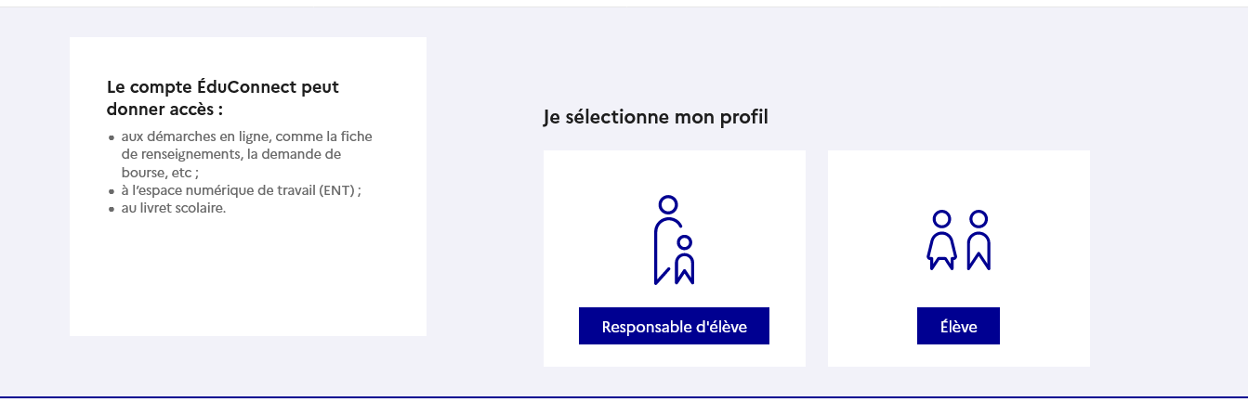
Se connecter au service en ligne Orientation
Le compte du représentant légal permet de formuler les choix et de prendre connaissance de l’avis du conseil de classe.
Le compte de l’élève permet de lire ce que le représentant légal a complété.

Slide 21
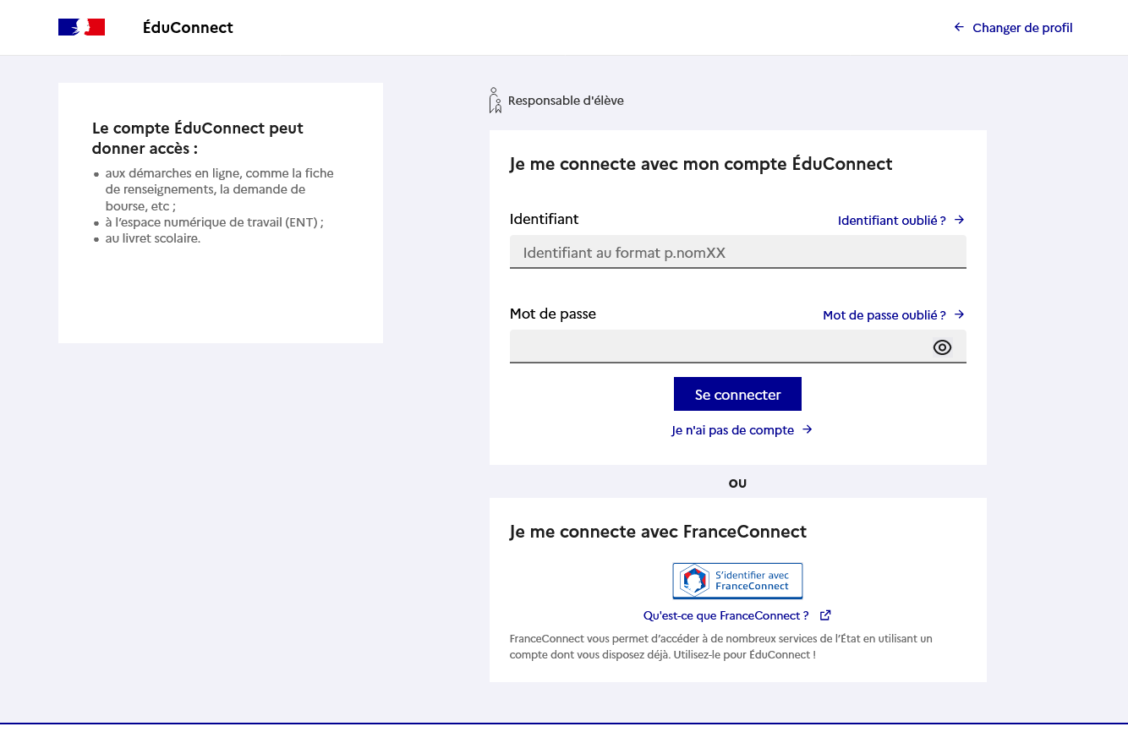
Se connecter au service en ligne Orientation
Se connecter avec mon compte ÉduConnect, l’identifiant et le mot de passe transmis par le chef d’établissement.

Slide 22
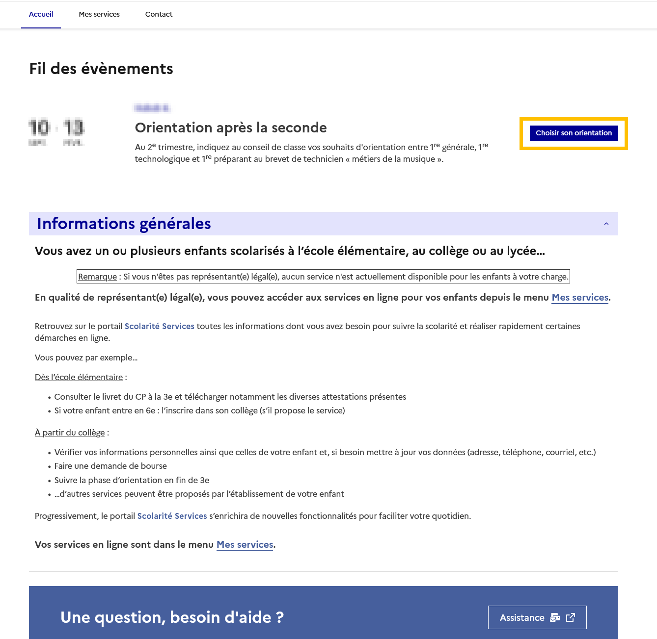
Se connecter au service en ligne Orientation
Le Fil des événements indique l’action à faire.
Accès aux services en ligne dans le menu Mes services.

Slide 23
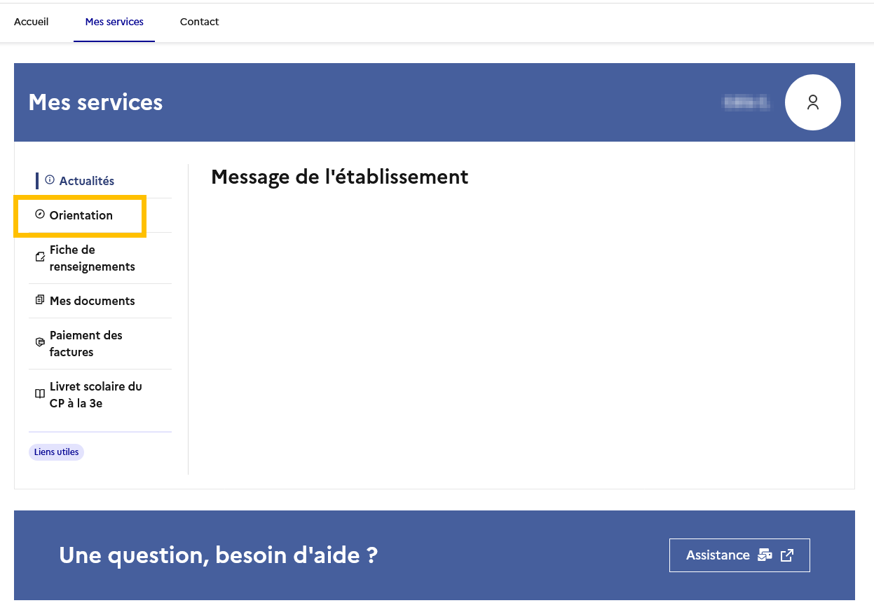
Se connecter au service en ligne Orientation
Sur la page d’accueil de Scolarité services choisir Orientation à partir de la date indiquée par le chef d’établissement.

Slide 24
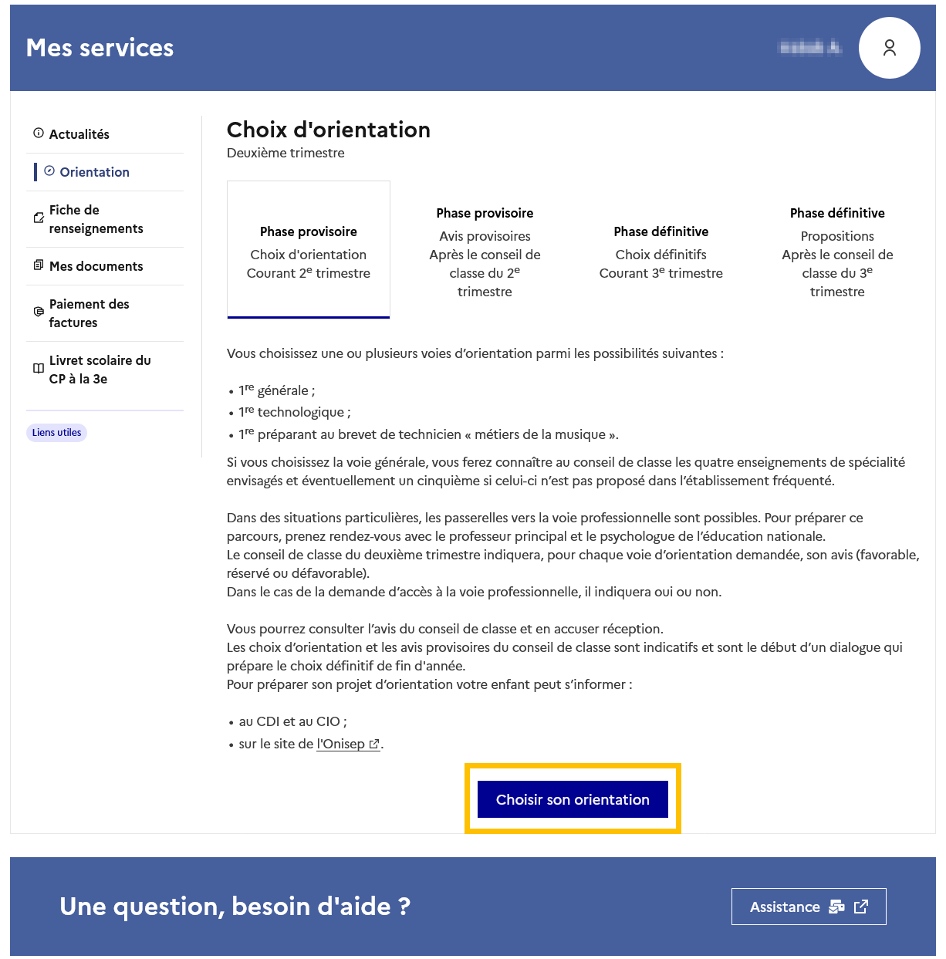
Demander sa voie d’orientation après la 2de
La démarche pour choisir son orientation est présentée avec des conseils pour s’informer et préparer son projet d’orientation.

Slide 25
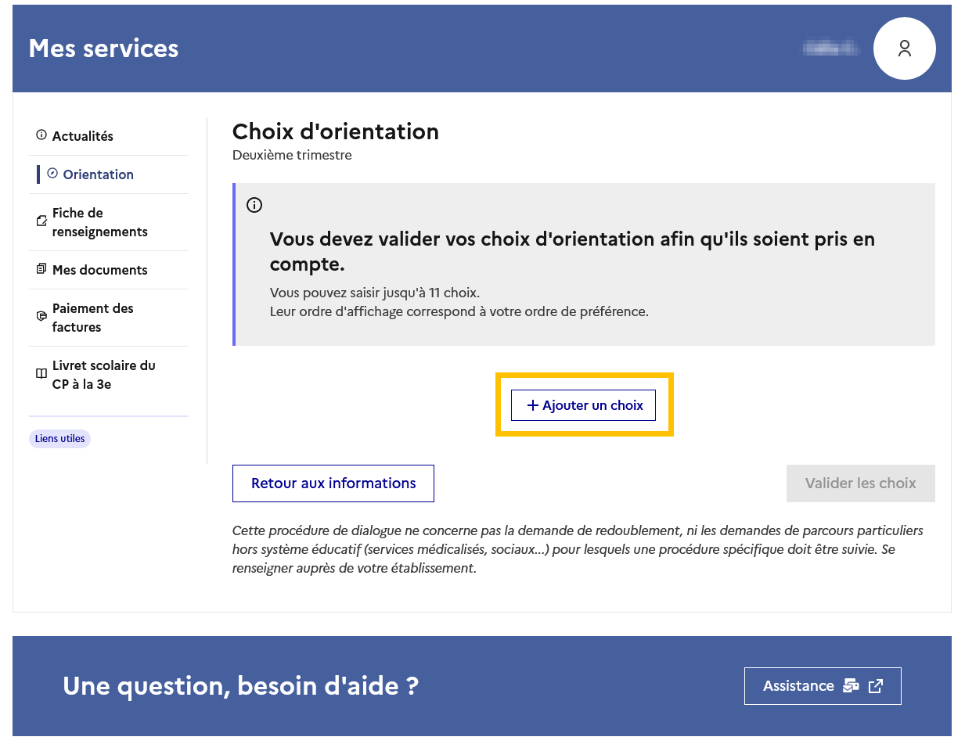
Demander sa voie d’orientation après la 2de
Le bouton + Ajouter un choix ouvre une pop-up qui permet la sélection d’une voie d’orientation.

Slide 26
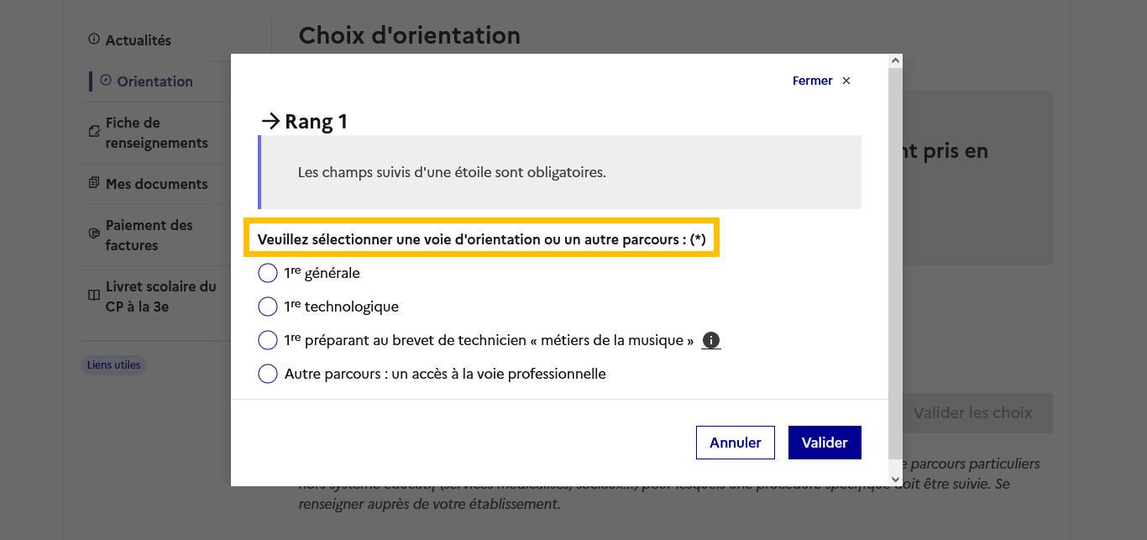
Demander sa voie d’orientation après la 2de
La sélection d’une voie se fait dans l’ordre de préférence, il est possible de modifier les choix jusqu’à la fermeture du service en ligne Orientation à la date indiquée par le chef d’établissement.

Slide 27
Valider les demandes d’orientation

Slide 28
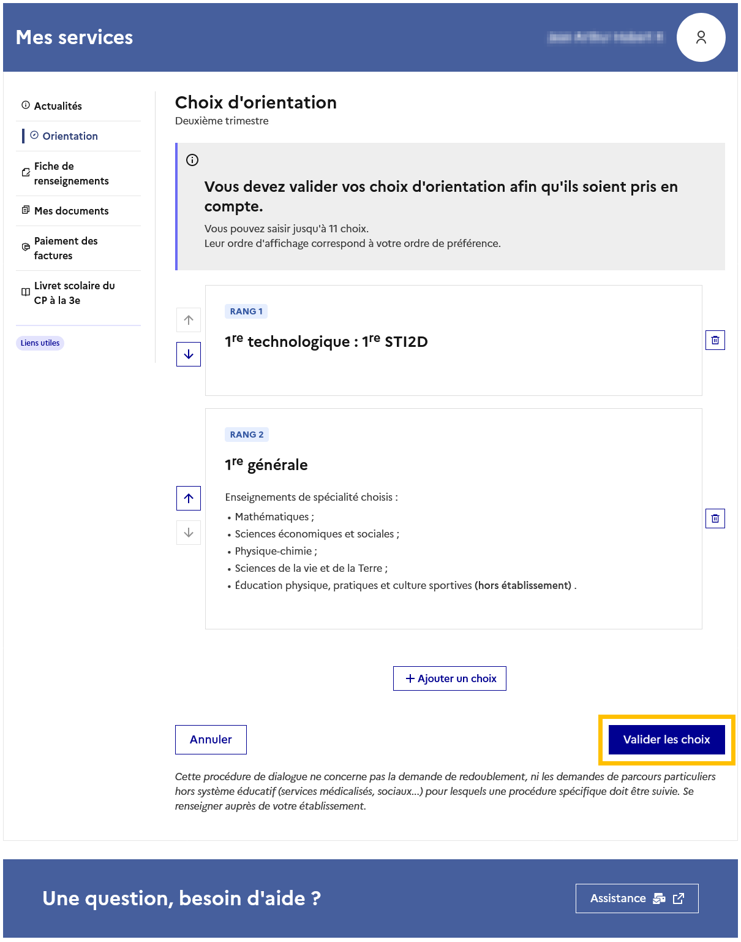
Valider les demandes d’orientation
Les choix validés sont envoyés automatiquement à l’établissement pour le conseil de classe.

Slide 29
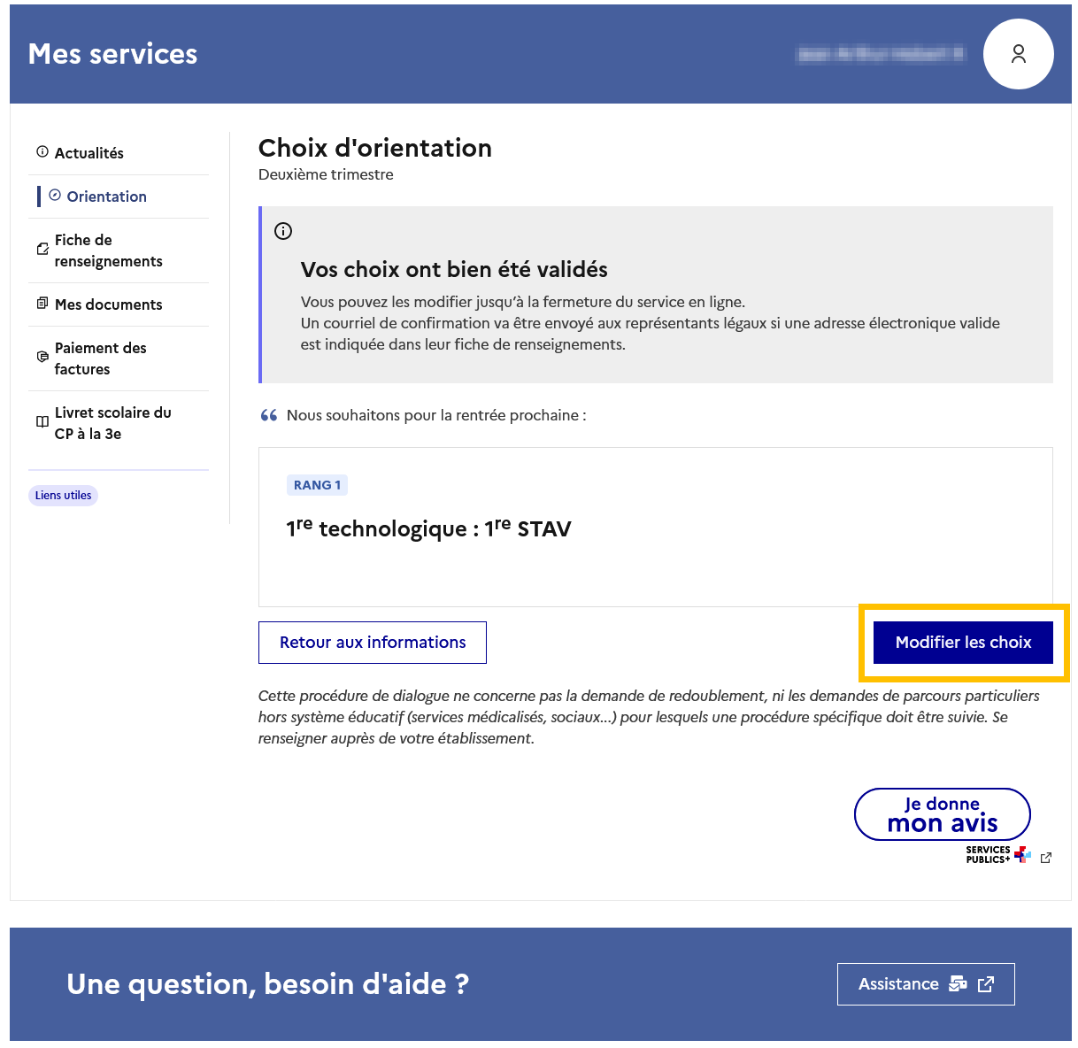
Valider les demandes d’orientation
Un courriel avec le récapitulatif des choix validés est transmis à chaque représentant légal.
Les choix peuvent être modifiés jusqu’à la fermeture du service.

Slide 30
Voir l’avis du conseil de classe

Slide 31
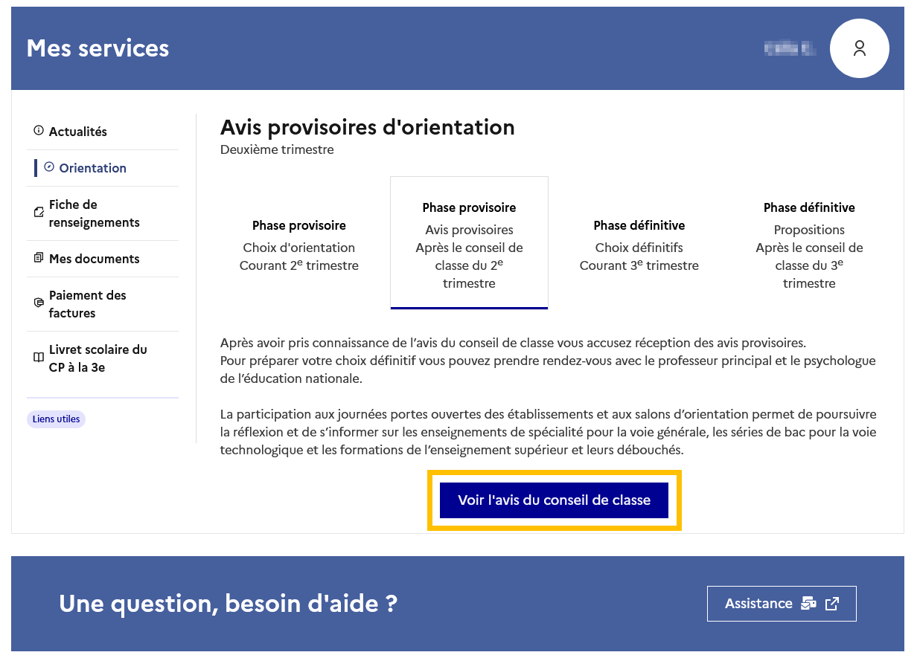
Voir l’avis du conseil de classe
L’un ou l’autre des représentants légaux peut voir l’avis du conseil de classe.

Slide 32
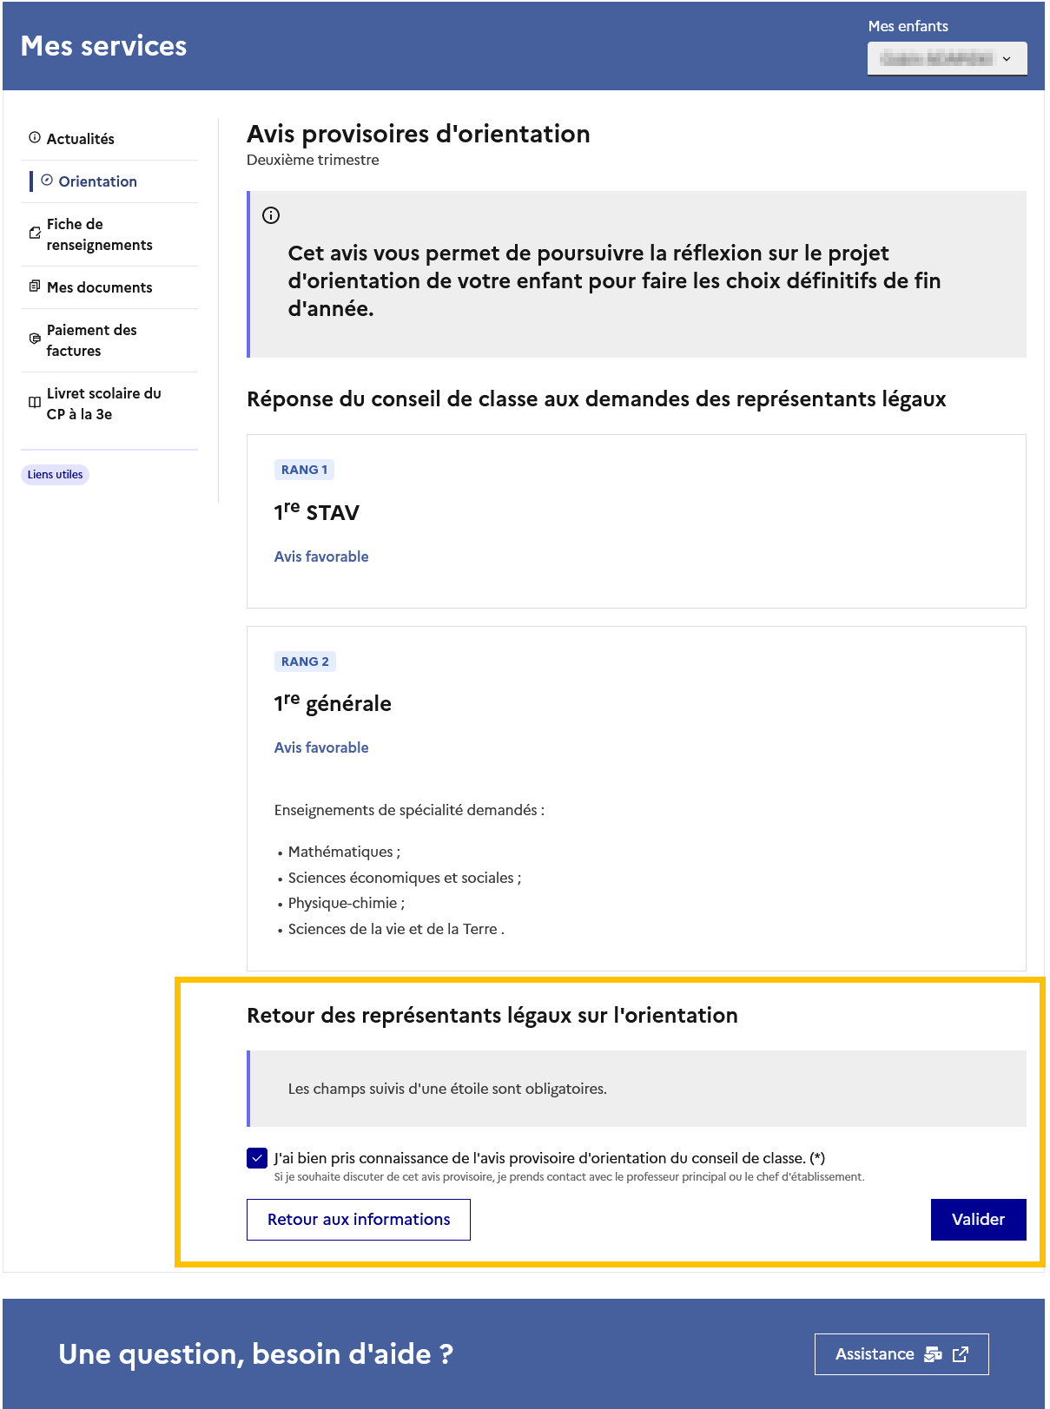
Voir l’avis du conseil de classe
Indiquez au conseil de classe que vous avez bien pris connaissance de son avis et recommandation.
Si vous souhaitez discuter de cet avis provisoire, prenez contact avec le professeur principal.

